Slide 1
利用循環神經網路模型作線上學習高風險學生的預測
Detecting At-Risk Students using Recurrent Neural Nets
彭義翔, 余執彰
中原大學 資訊工程系

Slide 2
前言
越來越多學校及學者提倡遠距離授課，可讓人較有彈性的時間方式學習，專注於自己有興趣的科目，並強調終生學習
[2,3] Janeen等人; Pedro等人的研究表明，線上教學缺少面對面授課的機會，教師較不容易察覺學生的問題。所以我們欲使老師可以相信預警系統的表現，並應用於線上教學
Notes:
以嘗試提升整體學習水平
我們注意到了教育方面缺乏良好應用，一方面受限於傳統面對面教學的方式較難收集可以應用於神經網路所需的參數，另一方面則是許多學習成果較難以量化

Slide 3
前言
預警系統可使老師適時幫助學生們較不熟悉卻又不容易尋求解答的線上學習環境([2] Janeen等人)
如果需要真正應用於預警系統，勢必需要在學期結束前就做出準確預測，才能在學生還在學習中就發現問題並預警
故目前的預警系統不適合線上課程的應用
Notes:
2.3因為線上教學缺少面對面授課的機會，教師不容易察覺他們的問題。所以我們欲使老師可以相信預警系統的表現，應用於線上教學場景，提早通知學生狀況並介入，以
3.4近年來已經有神經網路嘗試預測學生表現，但都是用全部的學習歷程來用於訓練並預測其他學生的表現，

Slide 4
文獻探討
[2] Janeen等人研究，預警可以於使教師掌握高風險的學生，並提早介入關懷，使得他們有更高的機會得到較好成就
[1] Owen等人研究指出，如果利用學生行為和線上混和數據，可以在學期進行約前三分之一的時候就具備預測力
Notes:
4RNN具有時間序列的特徵，可以記住受時間序列影響的因素。使得本研究想要預警的初衷將有助於幫助學業成績不佳的學生不會提早退學或較晚畢業，因為線上課程並不容易有師生間的互動，通常較難發現學生的問題[2]。

Slide 5
文獻探討
有研究([3] Pedro等人)採用了機器學習的方法來做自動化的高風險學生預測
近年快速發展的神經網路也有研究用於學業風險預測，多數研究([3,5] Pedro等人;Hassan等人)採用多層感知機(Multi-layer Perceptron, MLP)的模型
但是學習是知識的累積，就如同我們學習微積分前會先熟練四則運算，應考量時間對學習帶來的影響，所以本研究選擇另一個經典模型RNN
Notes:
RNN模型可分析具有時間序的資料

Slide 6
也有使用RNN的研究，但同樣使用完整的時間預測([8,9] José Edmond等人 ; Arindam, Joydeep )
使用完整時間預測不適合用於預警系統
Notes:
本研究認為採用RNN模型將更有機會於學習時間的前段進行風險評估與預測
本研究提出的RNN模型在預測結果的表現上較MLP為佳，且只需要部份週數的資料即可有良好表現

Slide 7
提出問題
RNN是否可以用來預測線上課程學生的學習成效？
RNN是否可以在資料不完整（不到18周的學習數據）的情況下仍具有預測力?
在資料不完整的情況下，RNN對於預測高風險的學生的預測力比MLP的好還是差？

Slide 8
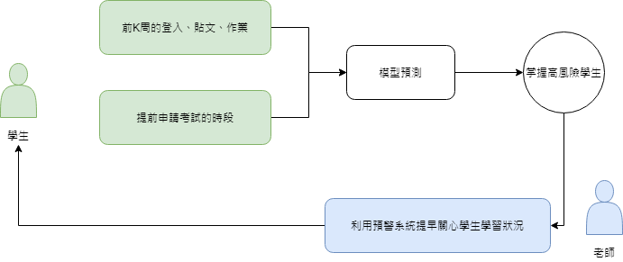
研究方法

Slide 9
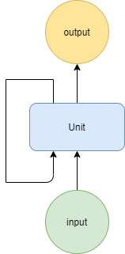
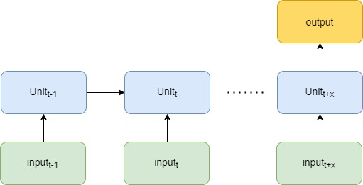
RNN簡介
上圖為RNN模型
上圖為本篇研究使用RNN架構並攤開

Slide 10
資料來源
全線上學習的通識課程
學習進度完全由學生自己決定。學生在觀看完上課影片並提交作業之後就可以申請並參加線上考試
共有6個特徵，包括性別、年級、登入次數、貼文次數、考試與作業
共三個班234人，課堂18周
Notes:
惟當第十八周時，之前未參加線上考試的學生必須於當周強迫參與考試。
學生可以查看系統公告，作業和考試等
老師可以經由批改作業、設定考試、發佈公告與查看學生影片觀看時間來檢查學生的學習狀態

Slide 11
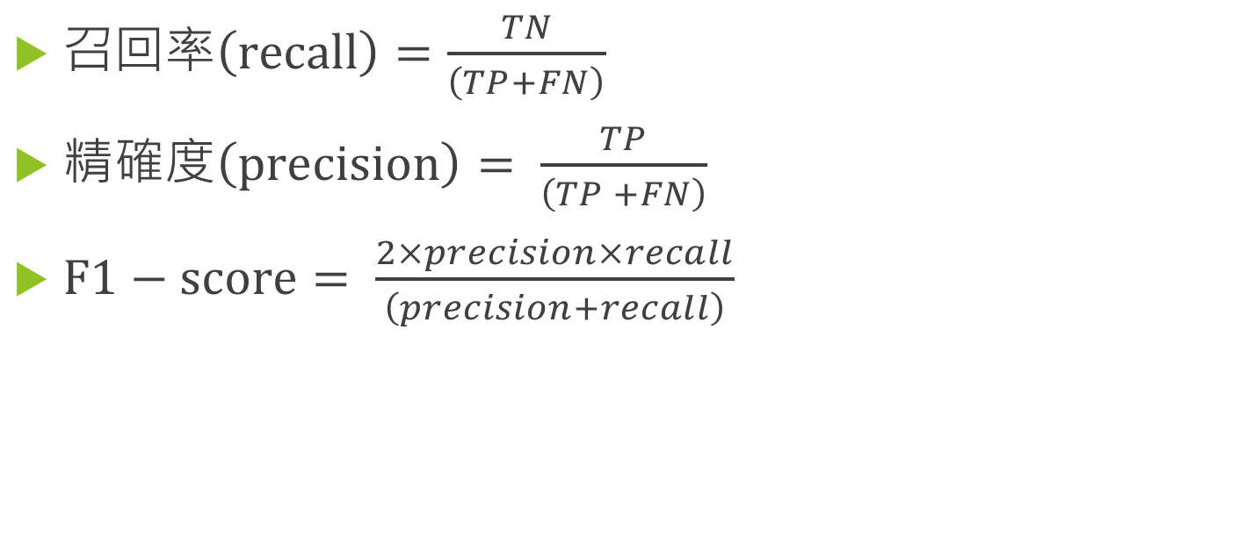
Recall and F1-score
$召回率\left(recall\right)=\frac{TN}{\left(TP+FN\right)}$
$精確度\left(precision\right)= \frac{TP}{\left(TP +FN\right)}$
$F1−score= \frac{2×precision×recall}{\left(precision+recall\right)}$
Notes:
帶過 物理意義
預測為假FP(False Negative) 實際真
相對於準確率，召回率更值得關注
數據通常會不平衡
高風險學生如果沒被偵測到，失去了預警的意義[4]

Slide 12
research question 1 RNN是否可以用來預測線上課程學生的學習成效？
 | 正確率 | 召回率 | F1-score
SimpleRNN | 0.88 | 0.99 | 0.92
LSTM | 0.85 | 0.99 | 0.91
Notes:
相對於準確率，召回率更值得關注
數據通常會不平衡
高風險學生如果沒被偵測到，失去了預警的意義[4]

Slide 13
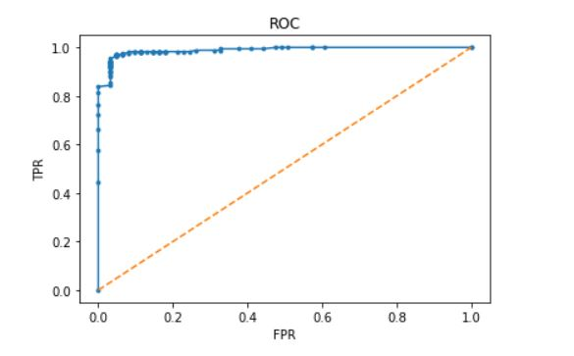
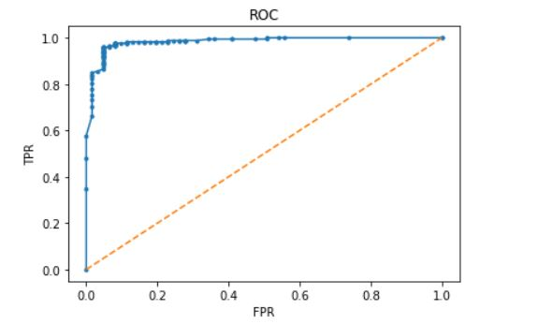
ROC曲線
上圖為SimpleRNN
上圖為LSTM
Notes:
AUC的意義越接近1是代表可以完美預測，如果只有0.5則代表預測的結果和隨機猜測相同，線段將與黃色虛線重疊

Slide 14
research question 2 RNN是否可以在資料不完整（不到18周的學習數據）的情況下仍具有預測力?
我們並不能在學期過程中直接計算學生的分數
僅使用六周的資料做預測的結果，以LSTM的效果較好，這意味著此方法可以真正用於預測和發現高風險學生
使用前六周資料 | 正確率 | 召回率 | F1-score
SimpleRNN | 0.58 | 0.51 | 0.63
LSTM | 0.71 | 0.89 | 0.82
Notes:
因為本研究設計的神經網路只有在最後一個時間階段有輸出預測結果，因此我們將六周資料放置於最後一個時間段進行預測，前面的12周則採補0的方式來符合「當下評判」的意義。我們使用此方法（只有前六周數據）測試SimpleRNN的正確率為0.83，LSTM為0.94，召回率各是0.67和0.93，而F1-score各是0.7和0.85。
使用填充0（zero padding）的方式填充部分時間的數據，以模擬只有六周數據的狀況
f

Slide 15
research question 3 在資料不完整的情況下，RNN對於預測高風險的學生的預測力比MLP的好還是差？
使用18周預測 | 正確率 | 召回率 | F1-score
MLP | 0.85 | 0.99 | 0.91
1D-CNN | 0.82 | 0.98 | 0.87
SimpleRNN | 0.88 | 0.99 | 0.92
LSTM | 0.85 | 0.99 | 0.91
使用12周預測 | 正確率 | 召回率 | F1-score
MLP | 0.71 | 0.86 | 0.81
1D-CNN | 0.61 | 0.68 | 0.62
SimpleRNN | 0.68 | 0.71 | 0.72
LSTM | 0.75 | 0.97 | 0.9

Slide 16
research question 3 在資料不完整的情況下，RNN對於預測高風險的學生的預測力比MLP的好還是差？
使用9周預測 | 正確率 | 召回率 | F1-score
MLP | 0.65 | 0.65 | 0.73
1D-CNN | 0.6 | 0.57 | 0.61
SimpleRNN | 0.63 | 0.62 | 0.66
LSTM | 0.72 | 0.95 | 0.86
使用6周預測 | 正確率 | 召回率 | F1-score
MLP | 0.58 | 0.51 | 0.63
1D-CNN | 0.52 | 0.42 | 0.56
SimpleRNN | 0.58 | 0.51 | 0.63
LSTM | 0.71 | 0.89 | 0.82

Slide 17
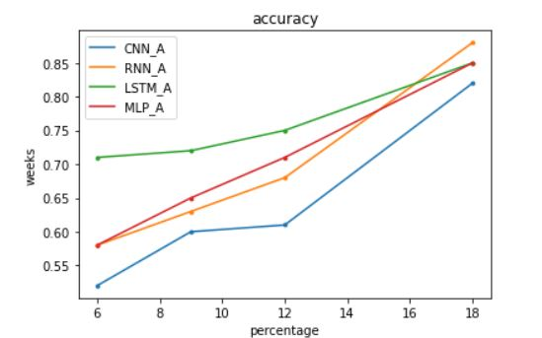
research question 3 在資料不完整的情況下，RNN對於預測高風險的學生的預測力比MLP的好還是差？

Slide 18
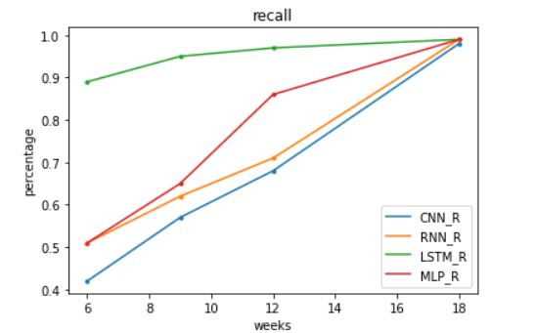
research question 3 在資料不完整的情況下，RNN對於預測高風險的學生的預測力比MLP的好還是差？

Slide 19
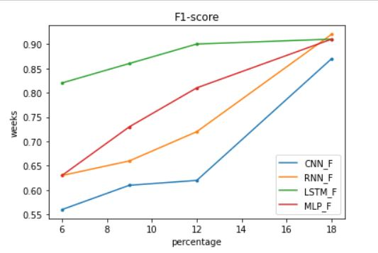
research question 3 在資料不完整的情況下，RNN對於預測高風險的學生的預測力比MLP的好還是差？

Slide 20
結論
前三分之一的時間就可以提早預測出屬於高風險的學生，並使老師提早主動介入關懷
在有限的時間蒐集參數並使用RNN和LSTM的預測方法優於MLP的結果。
和經典的MLP比較，具有學習時間順序特性的RNN和LSTM有更好的表現，顯示學生的行為之間確實有時間關係，而時間可以縮短為只需前三分之一的資料可以使得預警系統更敏銳。

Slide 21
未來研究方方向
嘗試預測學生得到的分數，而不僅是預測會不會通過與否，但需要蒐集更多資料以避免過擬合。
必修科目和通識課程之間在學生學習數據上是否有共通的特點。

Slide 22
參考文獻
Owen H. T. Lu , Anna Y. Q. Huang , Jeff C. H. Huang , Albert J. Q. Lin1, Hiroaki Ogata and Stephen J. H. Yang. (April 2018). Applying Learning Analytics for the Early Prediction of Students’ Academic Performance in Blended Learning Journal of Educational Technology & Society. Vol. 21, No. 2, pp. 220- 232.
Janeen Antonelli, Sara Jolly Jones, Andrea Backscheider Burridge, Jacqueline Hawkins. (January-February 2020). Understanding the Self-Regulated Learning Characteristics of First-Generation College Students. Journal of College Student Development, Volume 61, Number 1, pp. 67-83
Pedro Manuel Moreno-Marcos, Pedro J. Munoz-Merino, Jorge Maldonado-Mahauad, Mar Perez-Sanagustín, Carlos Alario-Hoyos, Carlos Delgado Kloos. (2020). Temporal analysis for dropout prediction using self-regulated learning strategies in self-paced MOOCs. Computer & Education 103728.
Zongkai Yang, Juan Yang, Kerry Rice, Jui-Long Hung, and Xu Du, Senior Member. (2020). Using Convolutional Neural Network to Recognize Learning Images for Early Warning of At-Risk Students. IEEE TRANSACTIONS ON LEARNING TECHNOLOGIES, VOL. 13, NO. 3.
Hassan Zeineddine, PhD, Udo Braendle, PhD, Assaad Farah, PhD. ( November 2020). Enhancing Prediction of Student Success: Automated Machine Learning Approach. Computers & Electrical Engineering.

Slide 23
參考文獻
Sepp Hochreiter. Neural Computation. December. (1997). Long Short-term Memory.
Colah. (August-27 2015). Understanding LSTM Networks.
José Edmond Meku Fotso, Bernabe Batchakui, Roger Nkambou, George Okereke. (30 September – 02 October, 2020) ALGORITHMS FOR THE DEVELOPMENT OF DEEP LEARNING MODELS FOR CLASSIFICATION AND PREDICTION OF BEHAVIOUR IN MOOCS. LWMOOCS VII.
Arindam Mondal, Joydeep Mukherjee. (No.6, July 2018). An Approach to Predict a Student’s Academic Performance using Recurrent Neural Network (RNN). International Journal of Computer Applications

Slide 24

QA

